Slide 1
FUNDAMENTOS BASICOS DE LA JARDINERIA Y SU FUTURO
Floraurbana Abril 2015
Monasterio Ntra.Sra. De Loreto
Jose Elias Bonells.-Comisario de Floraurbana 2000
Ex adjunto a la Jefatura de Parques y Jardines del
Excmo.Ayuntamiento de Sevilla

Slide 2
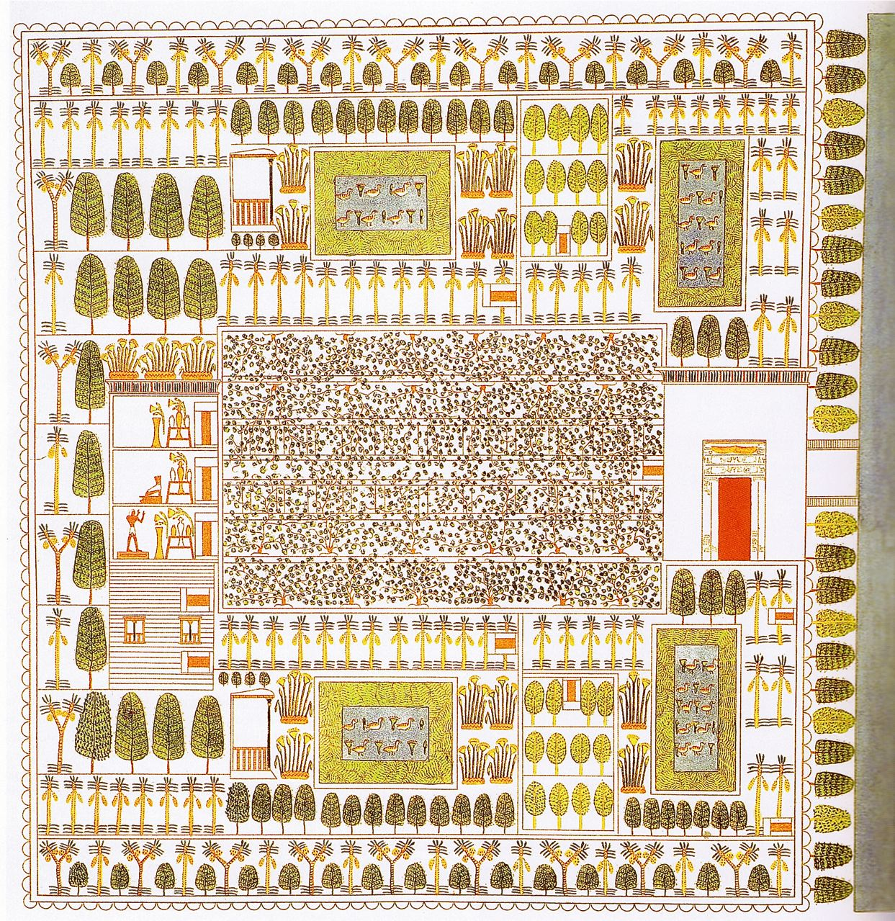
Notes:
Jardin Egipcio

Slide 3
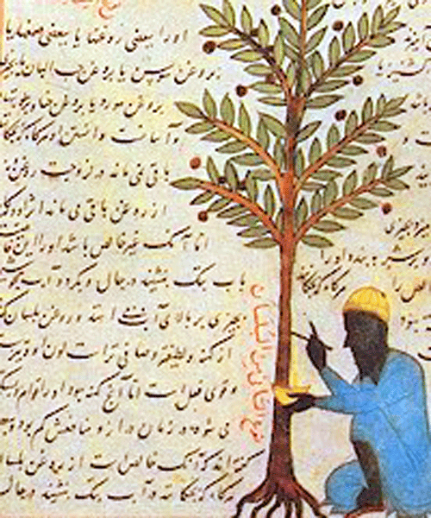
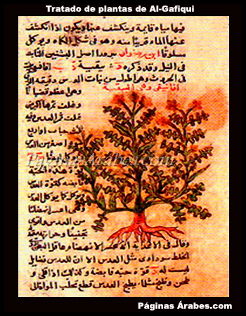
Notes:
Kitäb al-filäha del sevillano Ibn al-Awwän ó Abü Zaccaria

Slide 4
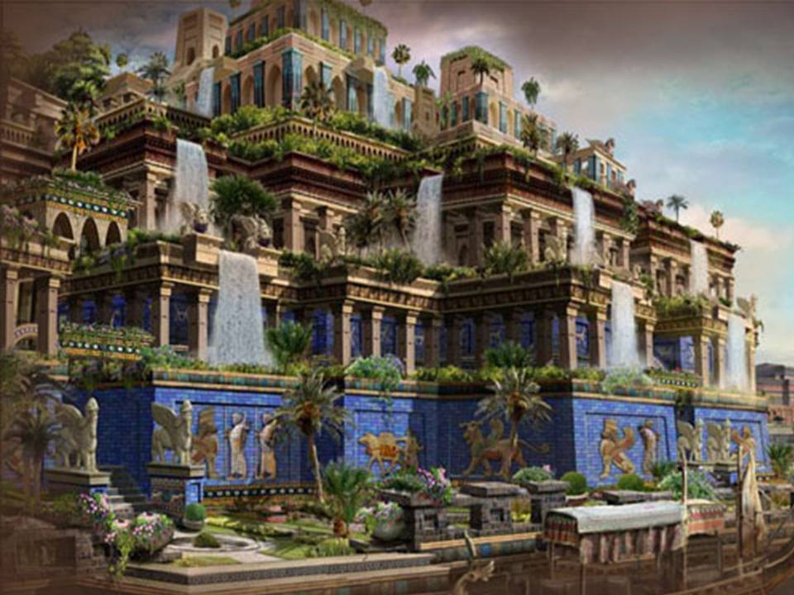
Notes:
Jardines de Babilonia

Slide 5
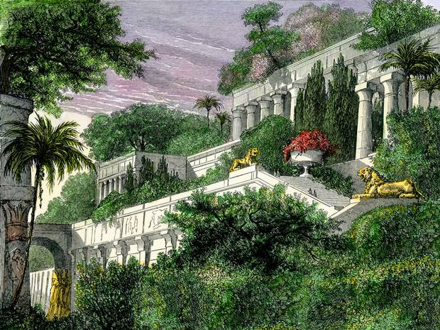
Notes:
Jardines de Babilonia.-

Slide 6

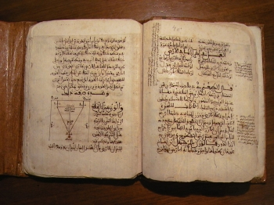
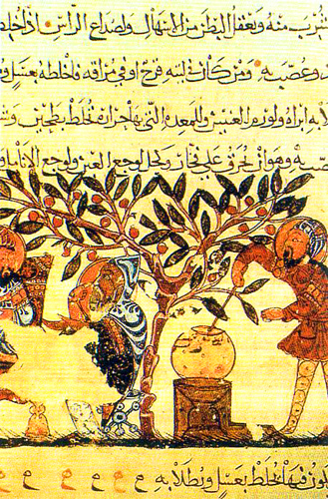

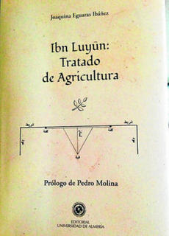
Notes:
Ibn Luyun.-Tratado de Agricultura

Slide 7
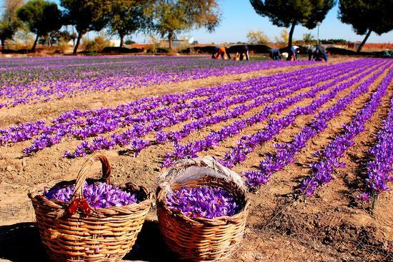
Notes:
Azafran

Slide 8
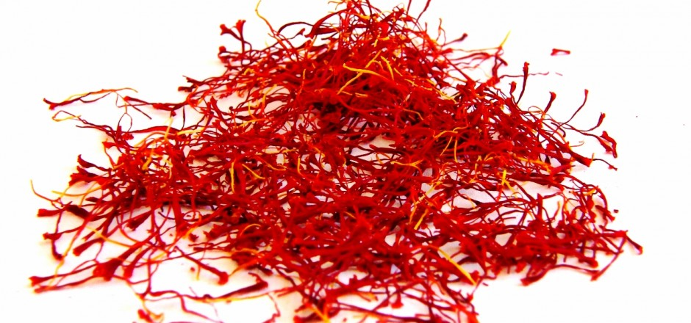

Slide 9
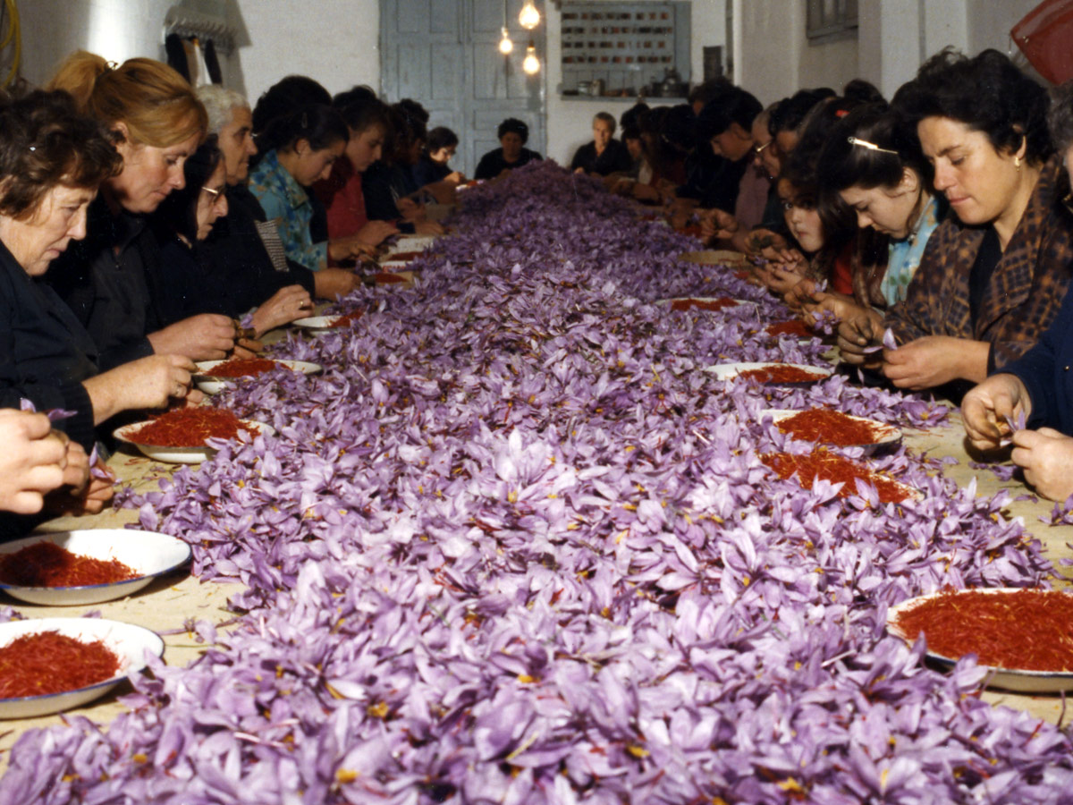
Notes:
Azafran

Slide 10
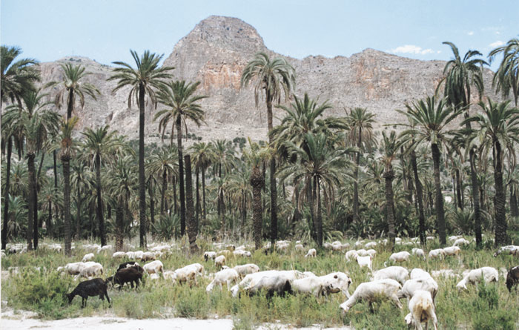
Notes:
Palmera datilera en Orihuela

Slide 11
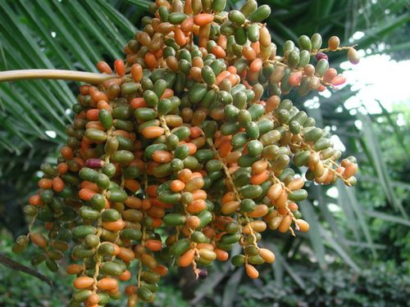
Notes:
Plmera datilera frutos

Slide 12
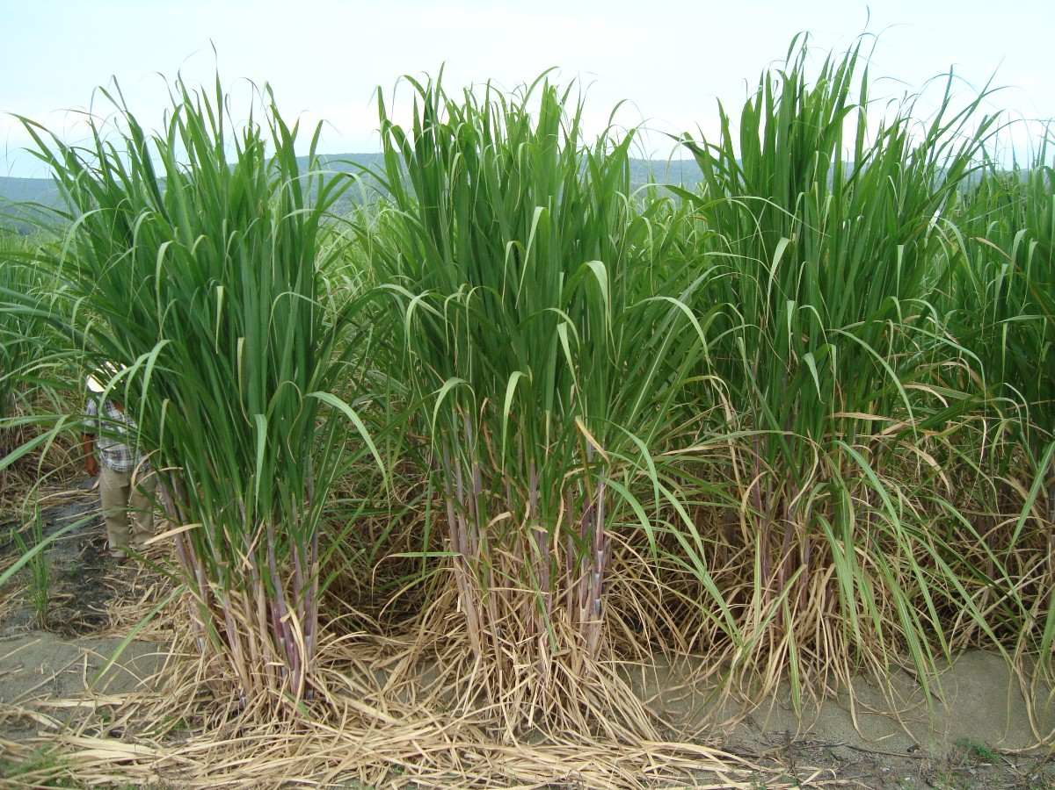
Notes:
Caña de azucar

Slide 13
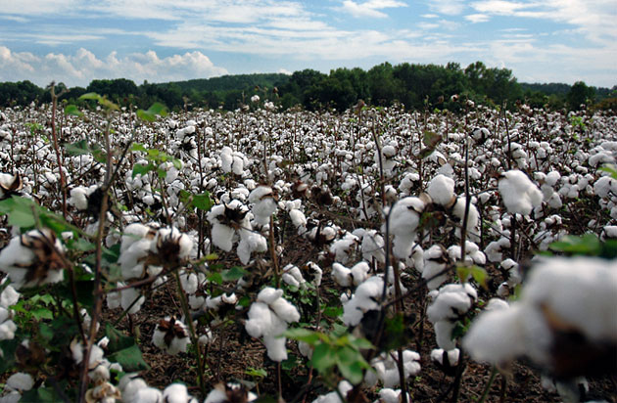
Notes:
Algodon

Slide 14
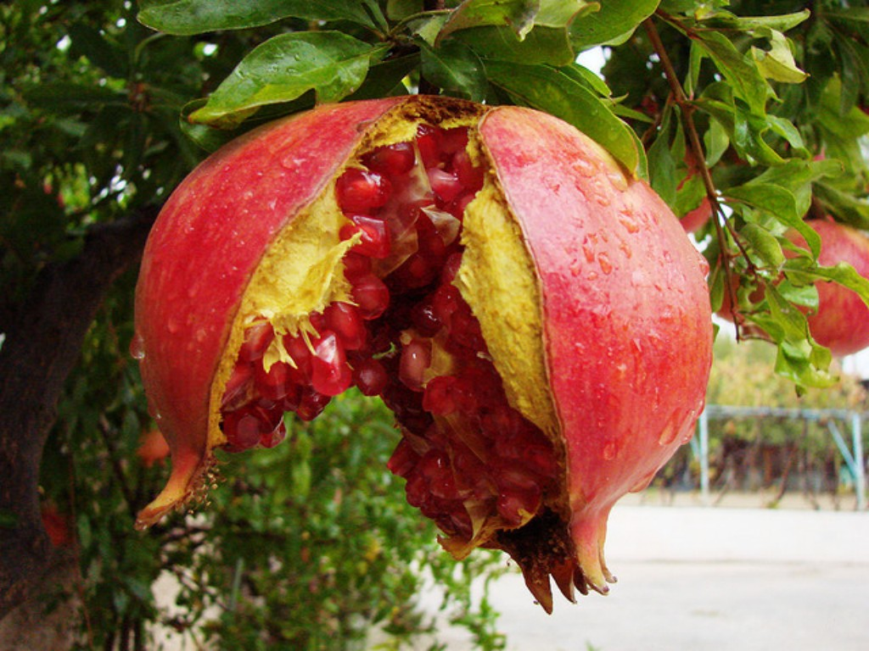
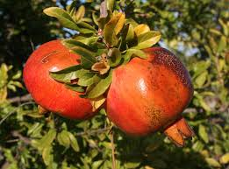
Notes:
Granado

Slide 15
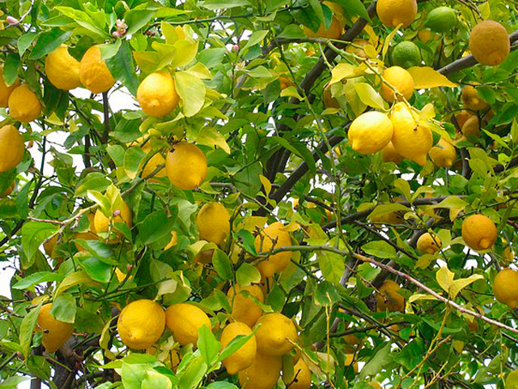
Notes:
Citricos

Slide 16
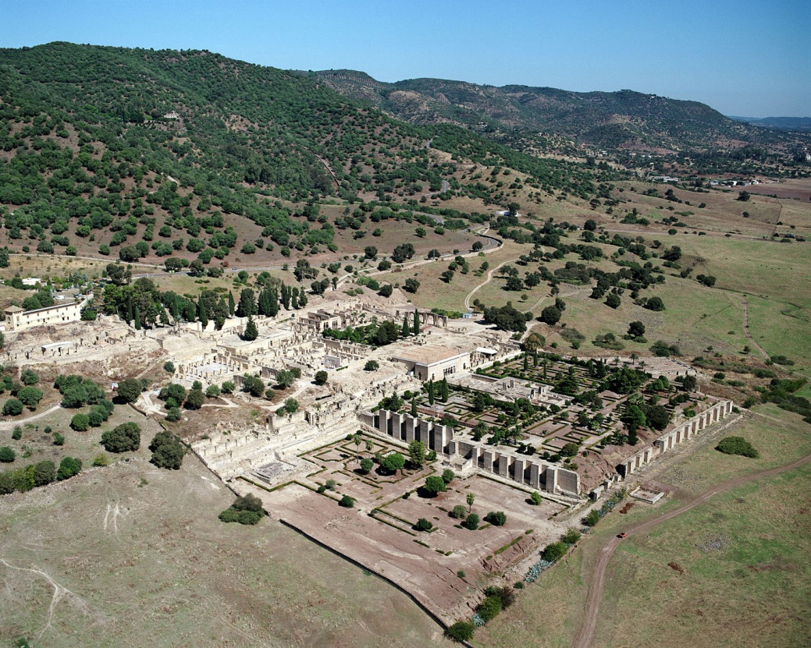
Notes:
Madinat al-Zahra

Slide 17
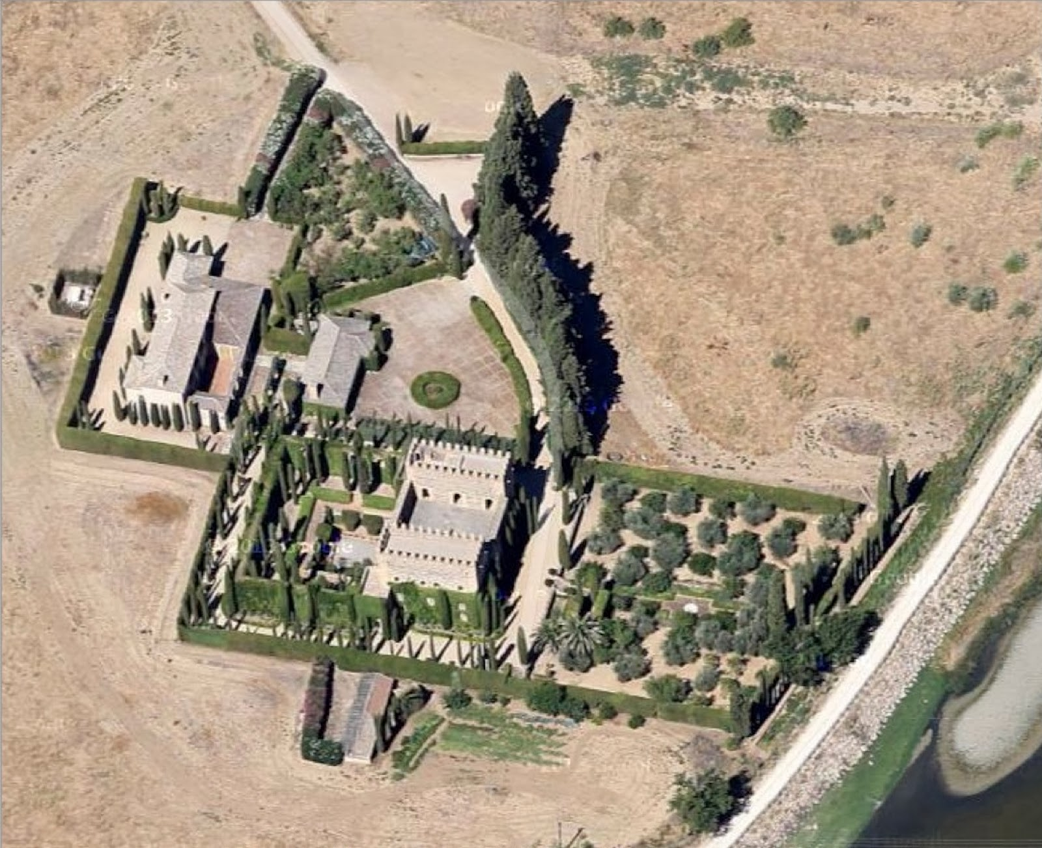
Notes:
Toledo.-Palacio de Galiana

Slide 18
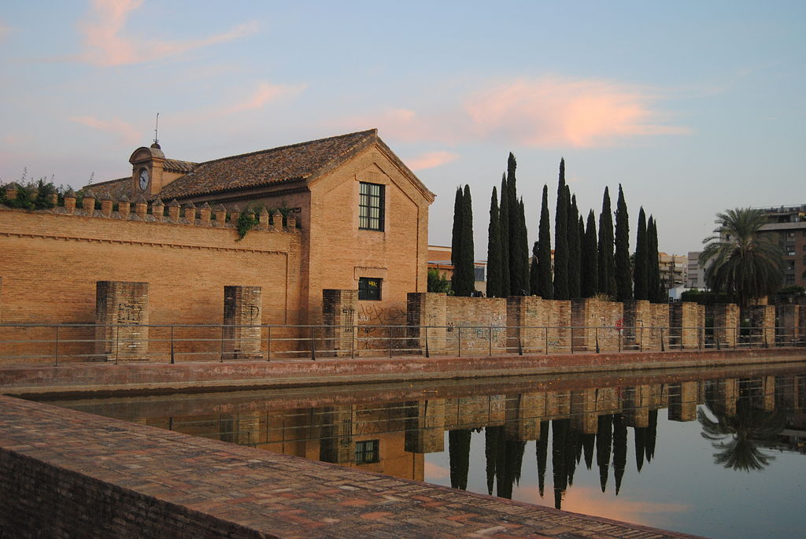
Notes:
L a Buhaira Sevilla

Slide 19
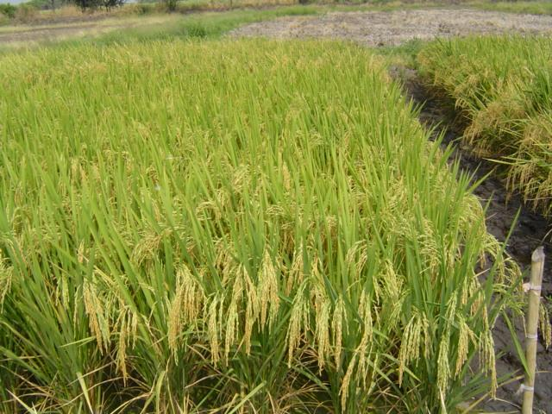
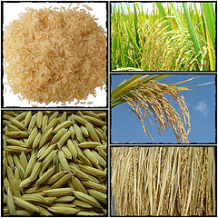
Arroz (Oryza sativa),
Notes:
Arroz (Oryza sativa),

Slide 20
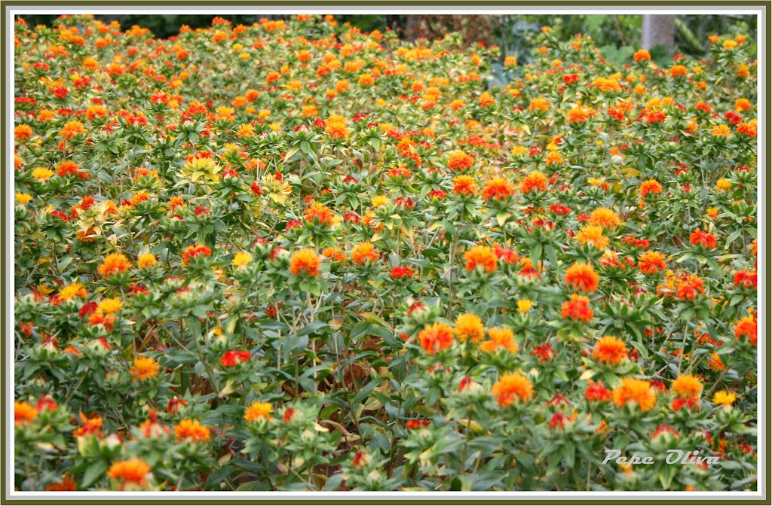
Alazor (Carthamus tinctorius
Notes:
Alazor (Carthamus tinctorius

Slide 21
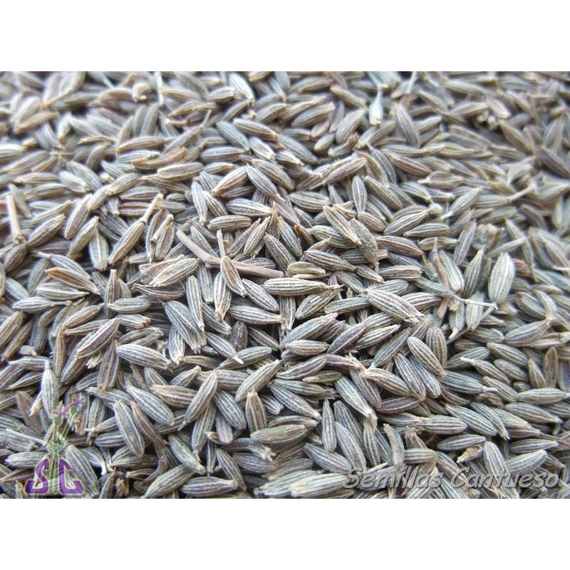
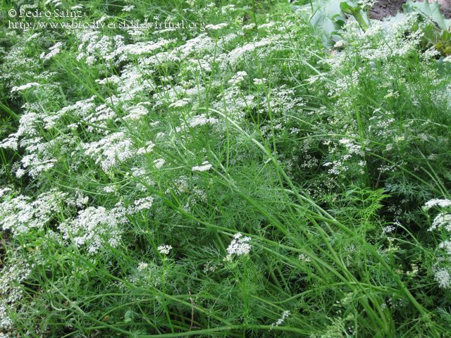
Comino (Cuminum cyminum)
Notes:
Comino (Cuminum cyminum)

Slide 22
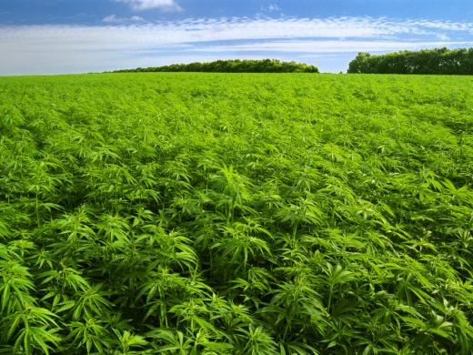
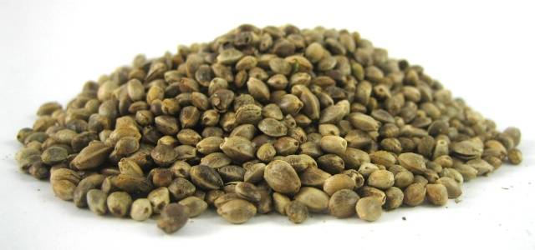
Cáñamo (Cannabis sativa),
Notes:
Cáñamo (Cannabis sativa),

Slide 23
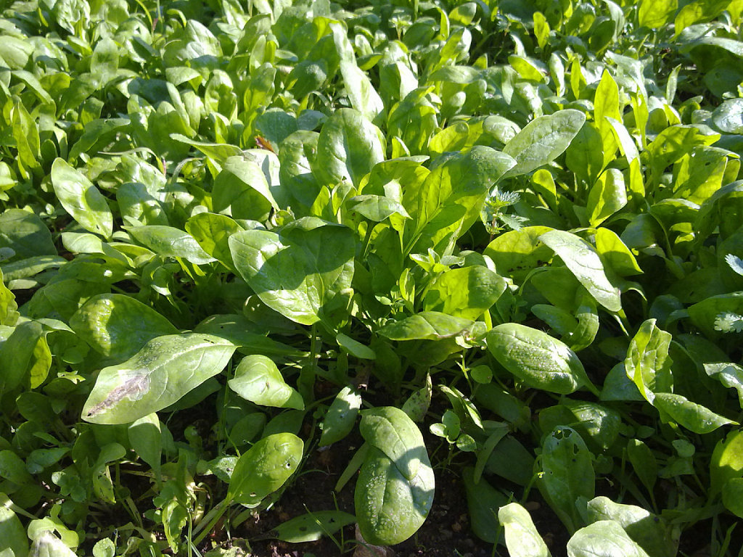
Espinacas (Spinacia oleracea),
Notes:
Espinacas (Spinacia oleracea),

Slide 24
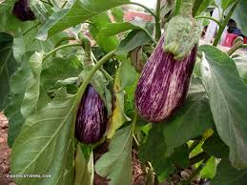
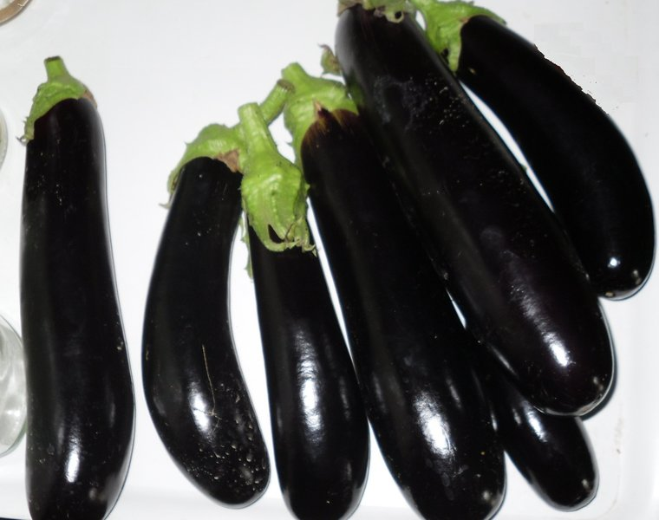
Berenjena "larga negra" (solanum melongena)
Notes:
Berenjena "larga negra" (solanum melongena)

Slide 25
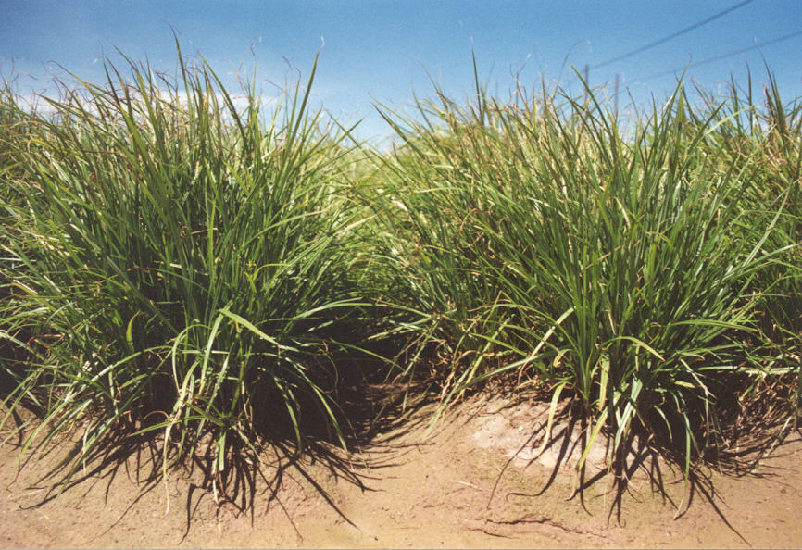
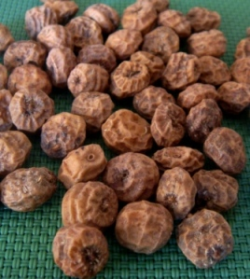
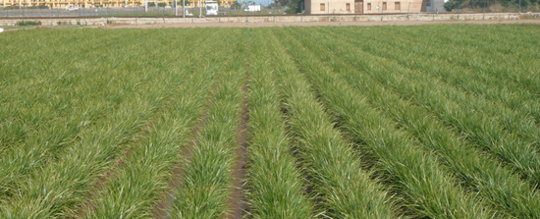
la chufa (Cyperus esculentus)
Notes:
la chufa (Cyperus esculentus)

Slide 26
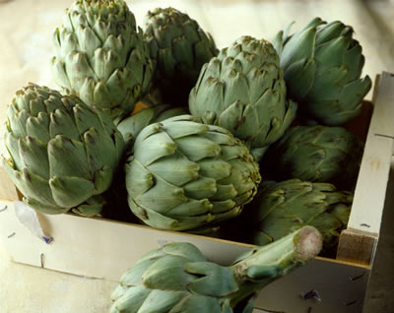
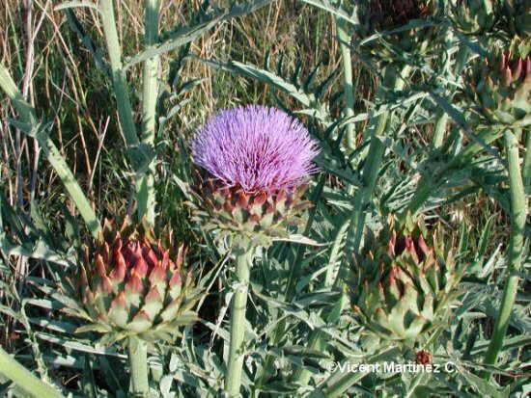
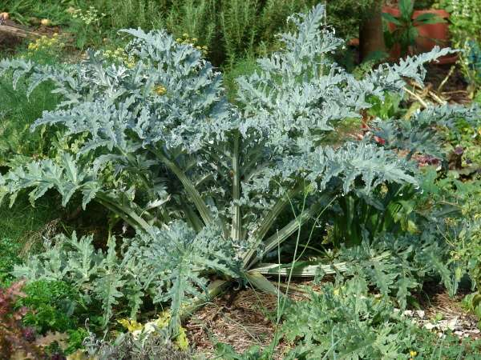
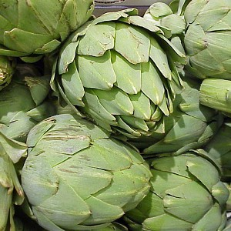
Alcachofa.-Cynara scolymus
Notes:
Alcachofa.-Cynara scolymus

Slide 27
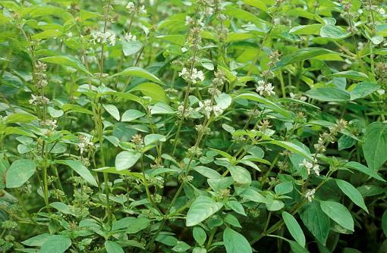
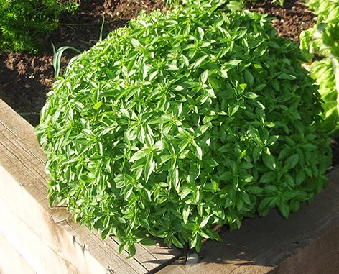
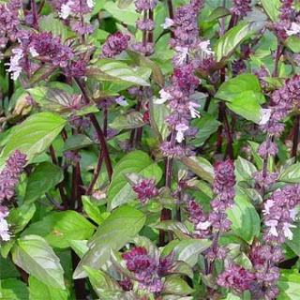
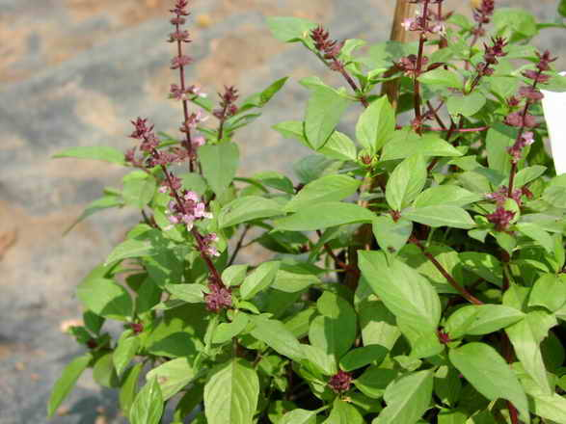
Albahaca.-Ocinum basilicum x Cinamor
Notes:
Albahaca.-Ocinum basilicum x Cinamor

Slide 28
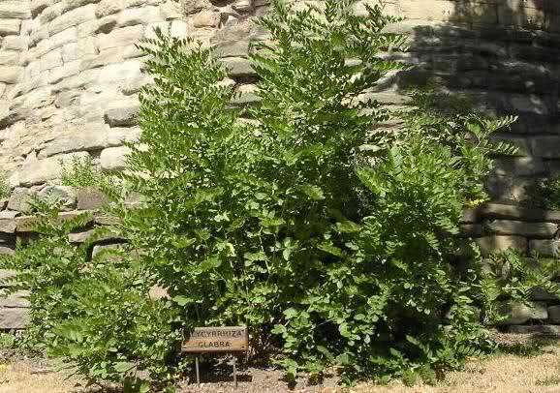
el regaliz (Glycyrrhiza glabra
Notes:
el regaliz (Glycyrrhiza glabra

Slide 29
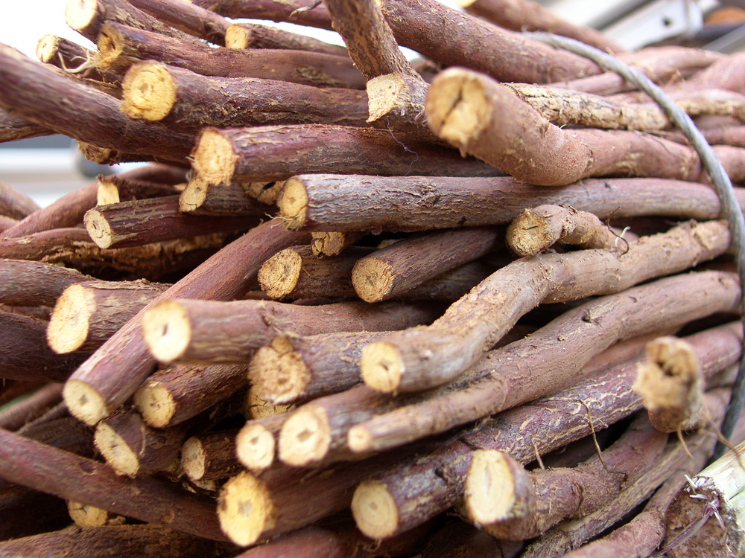
el regaliz (Glycyrrhiza glabra
Notes:
el regaliz (Glycyrrhiza glabra

Slide 30
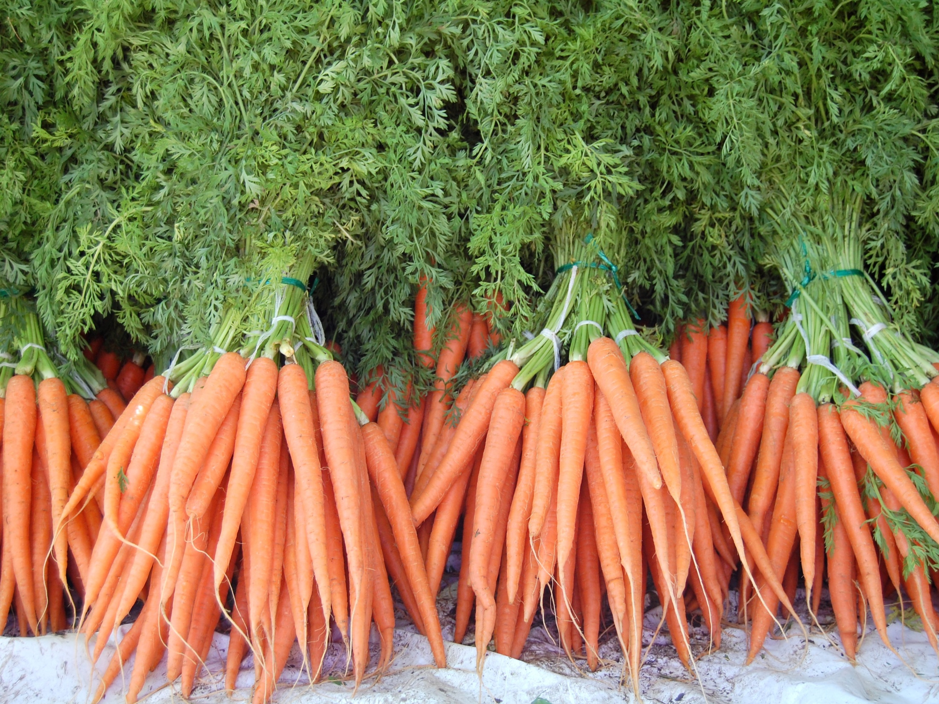
Zanahorias.- Daucus carota
Notes:
Zanahorias.- Daucus carota

Slide 31
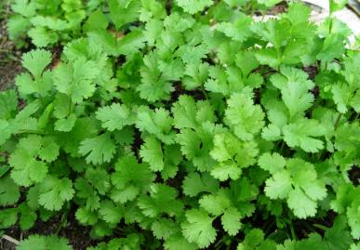
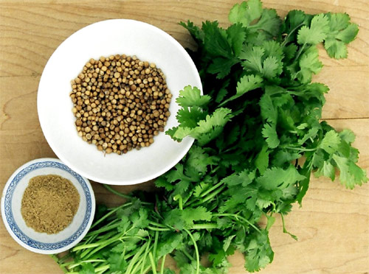
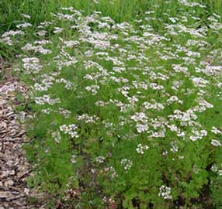
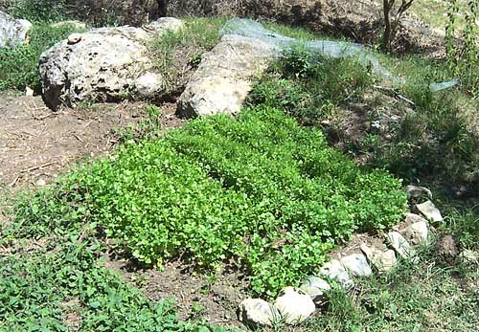
Cilantro (Coriandrum sativum)
Notes:
Cilantro (Coriandrum sativum)

Slide 32
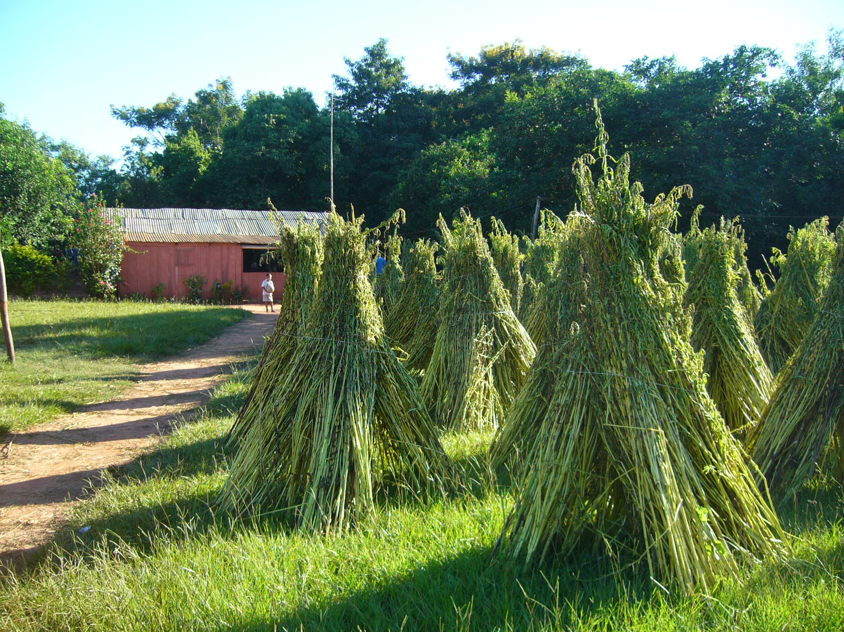
Sésamo o ajonjoli (Sesamum indicum)
Notes:
Sésamo o ajonjoli (Sesamum indicum)

Slide 33

Semillas de sésamo o ajonjoli (Sesamum indicum)
Notes:
Semillas de sésamo o ajonjoli (Sesamum indicum)

Slide 34

Membrillo.-Cydonia_oblonga-
Notes:
Membrillo.-Cydonia_oblonga-

Slide 35




Almendro.-Prunus dulcis
Notes:
Almendro.-Prunus dulcis

Slide 36

Olivo.-Olea europaea
Notes:
Olivo.-Olea europaea

Slide 37

Opio.-Papaver somniferum
Notes:
Opio.-Papaver somniferum

Slide 38

Alheli cuarenteno.-Cheiranthus cheiri
Notes:
Alheli cuarenteno.-Cheiranthus cheiri

Slide 39

Azucena.-Lilium candidum
Notes:
Azucena.-Lilium candidum

Slide 40


Azucena.-Lilium candidum
Notes:
Azucena .-Lilium candidum

Slide 41



Arum dracunculus.o Dracunculus vulgaris
Notes:
Arum dracunculus.o Dracunculus vulgaris

Slide 42

Jazmin.-Jasminum officinale
Notes:
Jazmin.-Jasminum officinale

Slide 43


Iris germanica
Notes:
Iris germanica

Slide 44

Iris germanica
Notes:
Iris germanica

Slide 45


Malvavisco.-Althea officinalis.
Notes:
Malvavisco.-Althea officinalis.

Slide 46

Manzanilla.-Anthemis-nobilis
Notes:
Manzanilla.-Anthemis-nobilis

Slide 47

Manzanilla.-Anthemis-nobilis
Notes:
Manzanilla.-Anthemis-nobilis

Slide 48

Matricaria,..-Chrysanthemum parthenium
Notes:
Matricaria,..-Chrysanthemum parthenium

Slide 49


Narciso.-Narcissus pseudonarcissus
Notes:
Narciso.-Narcissus pseudonarcissus

Slide 50

Narciso.-Narcissus poeticus.-
Notes:
Narciso.-Narcissus poeticus.-

Slide 51




Loto.-Nymphaea alba
Notes:
Loto.-Nymphaea alba

Slide 52

Rosa spp.--Rosa gallica
Notes:
Rosa spp.--Rosa gallica

Slide 53

Rosa damascena.-Rosa gallica var.sylvestris
Notes:
Rosa damascena.-Rosa gallica var.sylvestris

Slide 54

Violeta.-Viola odorata
Notes:
Violeta.-Viola odorata

Slide 55

Pabellon Carlos V.-Joaquin Sorolla
Notes:
Pabellon Carlos V.-Joaquin Sorolla

Slide 56

La tierra
Notes:
La tierra

Slide 57

Notes:
Patio de los Arrayanes.-Alhambra

Slide 58

Noria en Hama.-Siria.
Notes:
Noria en Hama.-Siria.

Slide 59

Shazdeh Garden, Lut Desert, Iran
Notes:
Shazdeh Garden, Lut Desert, Iran

Slide 60

Shazdeh Garden, Lut Desert, Iran

Slide 61

Shazdeh Garden, Lut Desert, Iran
Notes:
Shazdeh Garden, Lut Desert, Iran

Slide 62



Shazdeh Garden, Lut Desert, Iran
Notes:
Shazdeh Garden, Lut Desert, Iran

Slide 63

Qanat.-.-Khettaras
Notes:
Qanat.-.-Khettaras

Slide 64



Paisaje de los Qanat.-Distribuidores de agua
Notes:
Paisaje de los Qanat.-Distribuidores de agua

Slide 65

Difusion de la tecnologia del Qanat
Notes:
Difusion de la tecnologia del Qanat

Slide 66

Estiercol de caballo
Notes:
Estiercol de caballo

Slide 67

Aporcar
Notes:
Aporcar

Slide 68




Escardar la tierra
Notes:
Escardar la tierra

Slide 69

Notes:
Siembra con semillas

Slide 70

Notes:
Injertos

Slide 71



Notes:
Agricultura general de Alonso Herrera

Slide 72



Notes:
De Jardinero

Slide 73


Notes:
Agricultura de Jardines.-Gregorio de los Rios

Slide 74

Notes:
Alameda de Hercules

Slide 75
Rosa damascena
Notes:
Rosa damascena

Slide 76

Notes:
Riego con manguera

Slide 77




Notes:
Tipos de injerto

Slide 78

Notes:
Utilidad del jardin

Slide 79

Notes:
Cortando rosas

Slide 80


Notes:
La Théorie et la pratique du jardinage de Dezallier d’Argenville

Slide 81

Notes:
Horace Walpole

Slide 82

Notes:
Claude Watelet

Slide 83

Notes:
Manual du jardinier

Slide 84

Notes:
Manuel du jardinier

Slide 85



Notes:
Frederick Law Olmsted

Slide 86



Notes:
Plans des plus beaux jardins pittoresques de France, d'Angleterre et d'Allemagne,…

Slide 87


Notes:
Jardines de China y Japon

Slide 88




Notes:
J.C.N. Forestier

Slide 89

Notes:
Nicolas MªRubio Tuduri

Slide 90



Notes:
Gardens in the Modern Landscape

Slide 91

Notes:
Sustainable management of grass in Islamic gardens buffalo

Slide 92

Vincent Callebaut Architectures
Notes:
Firma de arquitectos belgas Vincent Callebaut Architectures

Slide 93

Vincent Callebaut Architectures
Notes:
Firma de arquitectos belgas Vincent Callebaut Architectures

Slide 94

Jardines para mejorar la calidad del aire.-China
Notes:
Jardines para mejorar la calidad del aire.-China

Slide 95

Torre-Green 8-Berlin-diurno-
Notes:
Torre-Green 8-Berlin-diurno-

Slide 96

Notes:
Jardines del Futuro

Slide 97

Bosco Verticale in Milan
Notes:
Futuro.-Bosco Verticale in Milan.

Slide 98

Bosco Verticale in Milan
Notes:
Futuro.-Bosco Verticale in Milan.

Slide 99

Tailandia.-Jardines
Notes:
Tailandia.-Jardines del futuro.

Slide 100

Paris Screen-Shot-
Notes:
Futuro.-Paris Screen-Shot-

Slide 101

Paris 2050 Smart City
Notes:
Paris 2050 Smart City

Slide 102

Paris 2050 Smart City
Notes:
Smart City of Paris of the future.

Slide 103

Curitiba.-Brasil
Notes:
Curitiba.-Brasil

Slide 104

Adelaide.-Australia
Notes:
Adelaide.-Australia

Slide 105

Malmoe.-Suecia
Notes:
Malmoe.-Suecia

Slide 106

Abu Dhabi, Emiratos Árabes Unidos
Notes:
Abu Dhabi, Emiratos Árabes Unidos

Slide 107

San Francisco, Estados Unidos
Notes:
San Francisco, Estados Unidos

Slide 108

Ciudad del Cabo, Sudáfrica
Notes:
Ciudad del Cabo, Sudáfrica

Slide 109

Reikiavik, Islandia
Notes:
Reikiavik, Islandia

Slide 110

Portland-Estados Unidos
Notes:
Portland-Estados Unidos

Slide 111

Copenhaguen, Dinamarca
Notes:
Copenhaguen, Dinamarca

Slide 112

Vancouver, Canadá.
Notes:
Vancouver, Canadá.

Slide 113

Sudafrica.-Ciudad del Cabo
Notes:
Sudafrica.-Ciudad del Cabo

Slide 114

Singapur.-Gardens of the Bay
Notes:
Asia: Singapur.-Gardens of the Bay

Slide 115

Vertical Growing
Notes:
Future.-Vertical Growing

Slide 116

Jardin natural
Notes:
Futuro.-Jardin natural

Slide 117

High Line.- New York
Notes:
Futuro.-High Line.- New York

Slide 118

London.-.Olympic Pak gardens
Notes:
Futuro.-London.-.Olympic Pak gardens.

Slide 119

Contemporary-garden-Piet-Oudolf .-Yorkshire
Notes:
Futuro.-Contemporary-garden-Piet-Oudolf .-Yorkshire

Slide 120



Notes:
Pesticidas NO

Slide 121



Notes:
Pesticidas NO

Slide 122

Plantas autoctonas
Notes:
Plantas autoctonas

Slide 123

Ibiza.-Planta autoctona
Notes:
Ibiza.-Planta autoctona

Slide 124

Planta autoctona o de bajo consumo de agua
Notes:
Planta autoctona o de bajo consumo de agua

Slide 125

Planta autoctona o de bajo consumo de agua
Notes:
Planta autoctona o de bajo consumo de agua

Slide 126

Planta autoctona o de bajo consumo de agua
Notes:
Planta autoctona o de bajo consumo de agua

Slide 127

Singapur,.- Gardens of the Bay
Notes:
Singapur,.- Gardens of the Bay

Slide 128

Chicago City Hall
Notes:
Futuro.-Chicago City Hall

Slide 129

Qatar.-Gardens of Paradise
Notes:
Qatar.-Gardens of Paradise

Slide 130

Jardin vertical.-Fiordaliso-en Rozzano.-Italia.
-arquitecto Francesco Bollani
Notes:
Jardin vertical.-Fiordaliso-en Rozzano.-Italia.-arquitecto Francesco Bollani

Slide 131

Fachada vegetal-.-Londres.-21 m. de altura
Notes:
Fachada vegetal-.-Londres.-21 m. de altura

Slide 132

Escocia.-El jardin de la especulacion cosmica
Notes:
Escocia.-El jardin de la especulacion cosmica

Slide 133

Abu Dhabi
Notes:
Abu Dhabi

Slide 134

New York.-Roof gardens
Notes:
Future.-New York.-Roof gardens

Slide 135

Sistemas fotovoltaicos para convertir la luz solar en la energía.
Notes:
11 árboles serán equipados con los sistemas fotovoltaicos para convertir la luz solar en la energía. La energía recogida durante el día, se utilizará por la noche para iluminar toda la estructura.

Slide 136

Disney's Epcot Garden of the Future.-
Notes:
Futuro.-Disney's Epcot Garden of the Future.-

Slide 137

Flowing gardens.-Xian
Notes:
Future.-Flowing gardens.-Xian

Slide 138

Tower Gardens
Notes:
Futuro Tower Gardens

Slide 139

Future Growing
Notes:
Future Growing® Tower Garden®.

Slide 140

Jardins Cité Administrative Complex de Brussels
Notes:
Futuro.-Jardins Cité Administrative Complex de Brussels

Slide 141
Si las inversiones adecuadas se hacen en la energía, el transporte y los espacios y edificios verdes, las ciudades del futuro podrían ser muy diferentes de las ciudades de hoy.
Nuestras comunidades podría estar más limpias y más sostenibles.
Nuestra calidad de vida podría ser mejor.
Nos enfrentamos a grandes desafíos, con un clima cambiante, una población en rápido crecimiento y la escasez de recursos.

Slide 142
Pero también nos enfrentamos a la oportunidad, la gran oportunidad para rediseñar y transformar las ciudades, la oportunidad de aprovechar el poder de la innovación humana, la oportunidad de vivir de forma más sostenible, la oportunidad de vivir una vida mejor.
El futuro es brillante.
Y sus ciudades deben ser de color verde.

Slide 143

Gracias por vuestra atencion….el futuro es nuestro
Notes:
Sundland Baobab.

